Slide 1
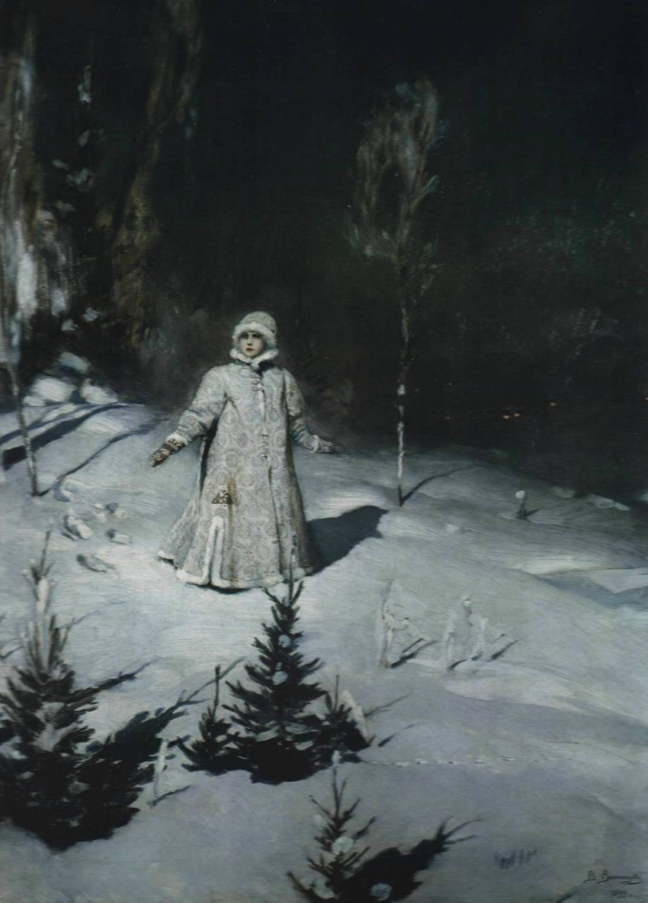
«Снегурочка». 1899

Slide 2
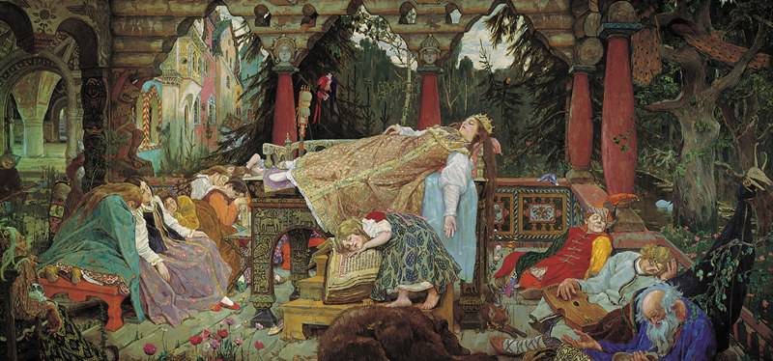
«Спящая царевна». 1900-1926

Slide 3
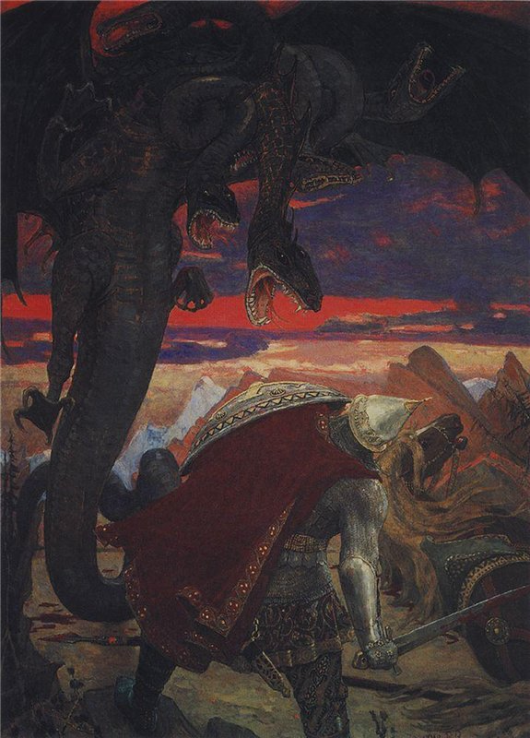
«Бой Добрыни Никитича с семиглавым Змеем Горынычем». 1913-18

